Slide 1
Analisis Algoritma Part 1# Rabu, 27 Februari 2019

Slide 2


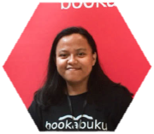

HELLO FELLAS!
Anbiya Pohan
Syifa Fauziyah N.
Baby Cattleya G.P.
Dzakia Rayhana

Slide 3
RULES!
Use proper clothes
Don’t be late, 15 minutes late tolerance
100% presence (there will be an assignment if you can’t attend class)
Not allowed to eat, drink, and smoke in laboratory
Please keep the laboratory clean
Not allowed to play a game or use your phone to much

Slide 4
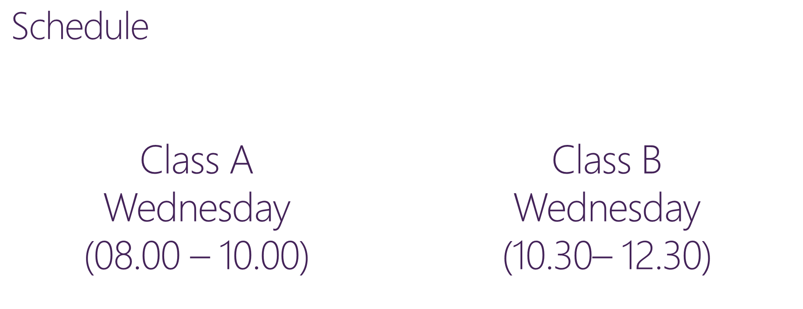

Slide 5
GRADING
15%
Kuis
30%
UAS
0%
100%
25%
Tugas
30%
UTS

Slide 6
STABLE
MATCHING
PROBLEM!

Slide 7
Ada pria, ada wanita. Setiap pria memiliki daftar preferensi (urutan) wanita mana yang ingin dia lamar.
Setiap wanita juga punya daftar preferensi ingin dengan pria mana ia berpasangan.
Berdasarkan daftar preferensi ini, pria akan melamar wanita dan wanita memilih pria mana yang akan mereka terima.
Bagaimana caranya agar dilakukan secara otomatis?

Slide 8
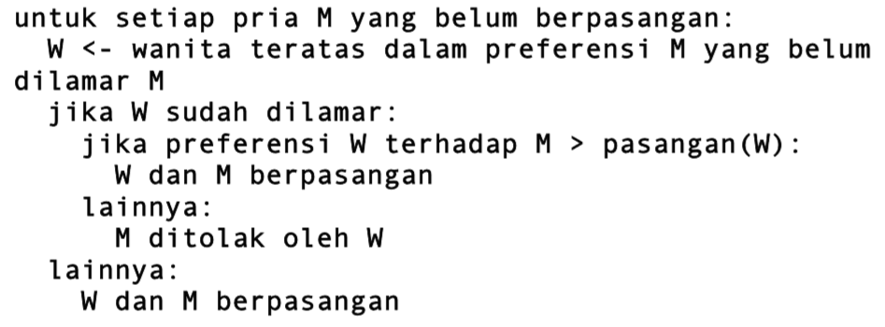
Jawabannya adalah : Algoritma Gale Shapley
Pseudocode Algoritma Gale-Shapley :

Slide 9
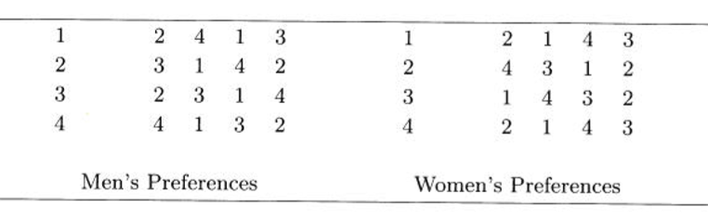
CONTOH
Ada tabel preferensi pria dan wanita
Dengan algoritma Gale-Shapley didapat pasangan :
(pria,wanita), sebagai berikut { (1,4), (2,3), (3,2), (4,1) }

Slide 10
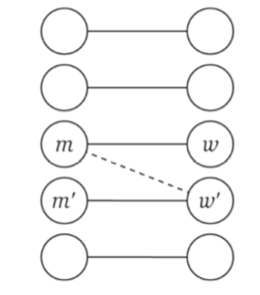
Contoh Stability Checking
Ada dua pasangan (m,w) dan (m′,w′) dengan properti bahwa :
m lebih suka w’ daripada w,
w′ lebih suka ke m′.
Dalam hal ini, tidak ada yang bisa menghentikan m dan w′ untuk meninggalkan pasangan mereka saat ini dan pergi bersama;
Set pernikahan menjadi tidak self-enforcing.
Jadi pasangan (m,w) dan (m’,w’) tidak stabil
Stabilnya gimana? -> (m,w’) dan (m’,w) -> self enforcing

Slide 11
#latihanbareng
Kerjakan Worksheet 1
Di (cs-learning.net)
30 menit

Slide 12
#latihanbareng
Ubahlah pseudocode algoritma G-S pada worksheet 01 ke dalam program menggunakan bahasa C++
Gunakan table pria sebagai table acuan untuk memudahkan Anda menentukan pasangannya.
Cocokkan jawaban Anda pada worksheet 01 dengan hasil program yang Anda buat
Jika ada yang berbeda tuliskan bagian mana yang berbeda dan analisalah (Poin ini disampaikan pada bagian Analisis Algoritma) yang sudah disiapkan.

Slide 13
#tugas
Buat Laporan Praktikum :
Selesaikan worksheet 1, program c++, dan bagian analisis di modul praktikum.
Push program dan laporan ke github masing-masing.
Nama repository : TugasAnalgo1
Kirim link repository kalian di Google Classroom
Deadline : Hari sebelum praktikum, jam 22.00

Slide 14


Use Google Classroom & Github
Class A : 5u222pw
Class B : 5qhrxfp
Push your works to github with repository name : TugasAnalgo1

Slide 15
THANK YOU!
SEE YOU NEXT WEEK!

